Slide 1
30-2
These materials are by the Kongki Ka Project and are made available to you under the terms of the Creative Commons Attribution ShareAlike license 4.0.
You have permission to share and redistribute these materials in any format and to make reasonable revisions and adaptations of this translation, provided that:
You include the above licence and source information.
If you redistribute these materials or create derivatives, you must distribute your contributions under the same license as the original.
The Holy Bible, Berean Standard Bible, BSB is produced in cooperation with Bible Hub, Discovery Bible, OpenBible.com, and the Berean Bible Translation Committee. This text of God's Word has been dedicated to the public domain.
Tibetan text is from the The Holy Bible in Modern Literary Tibetan, New Tibetan Bible translation.
This translation is made available under the terms of the Creative Commons Attribution-NonCommercial-NoDerivatives 4.0 International license.
Notes:
Ch
30 Jesus’ Birth
1. John the Baptist’s birth foretold - Luke 1:5-25 (Left Top)
2. The Birth of Jesus Foretold - Luke 1:26 – 38 (Right Top)
3. Mary visits Elizabeth - Luke 1:39-56 (Center Top)
4. Birth of John - Luke 1:57-80 (Right Bottom)
5. Joseph’s Dream - Matthew 1:18-25 (Center Bottom)
6. The Trip to Bethlehem - Luke 2:1-5 (Left Bottom)
7. Birth of Jesus - Luke 2:6–7 (Center)
8. The Shepherds and the Angels - Luke 2:8–20 (Right Center)

Slide 2
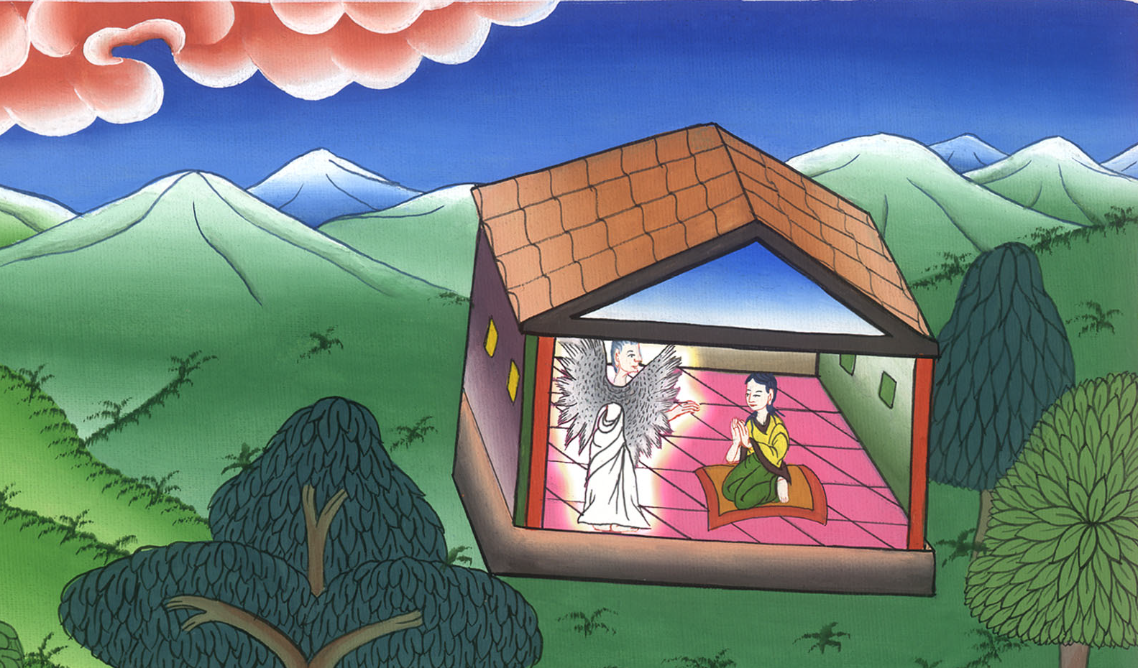
ལོ་ཀུ 1
སྐྱབས་མགོན་ཡེ་ཤུ་སྐུ་འཁྲུང་བའི་ལུང༌བསྟན།

Slide 3
2. The Birth of Jesus Foretold - Luke 1:26 – 38 (Right Top)
ལོ་ཀུ 1
སྐྱབས་མགོན་ཡེ་ཤུ་སྐུ་འཁྲུང་བའི་ལུང༌བསྟན།

Slide 4
ལོ་ཀུ 1
སྐྱབས་མགོན་ཡེ་ཤུ་སྐུ་འཁྲུང་བའི་ལུང༌བསྟན།
This work is licensed under a Creative Commons Attribution-ShareAlike 4.0 International License

Slide 5
26In the sixth month, God sent the angel Gabriel to a town in Galilee called Nazareth,
26དེ་ནས་ཟླ་བ་དྲུག་ལ་སླེབས་པའི་དུས༌སུ། དཀོན་མཆོག་གིས་ཕོ་ཉ་གེབ་རི་ཨེལ་བྱ་བ་ག་ལིལ་ཡུལ་གྱི་ནཱ་ཙ་རེལ་ཞེས་པའི་གྲོང་རྡལ༌དུ།

Slide 6
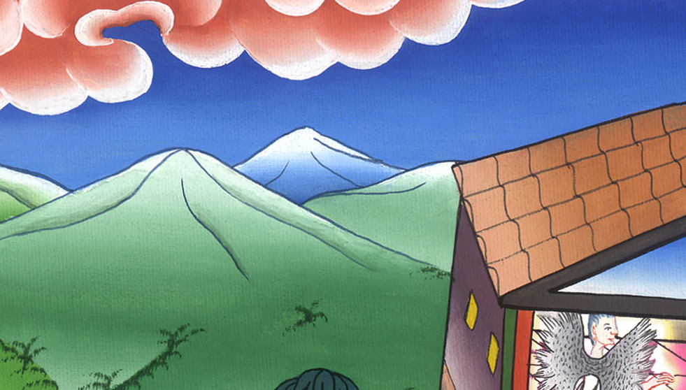
ལོ་ཀུ 1:26

Slide 7
27to a virgin pledged in marriage to a man named Joseph, who was of the house of David. And the virgin’s name was Mary.
27མིར་ཡམ་ཞེས་འབོད་པའི་ན་ཆུང་བུ་མོ་དེའི་གམ་དུ་མངགས༌ཤིང༌། ན་ཆུང་བུ་མོ་དེ་ནི་དཱ་བིད་ཀྱི་རིགས་རྒྱུད་ཡིན་པའི་ཡོ་སེབ་དང་གཉེན་རྟགས་བརྒྱབ་ཡོད་པ༌ཡིན།

Slide 8
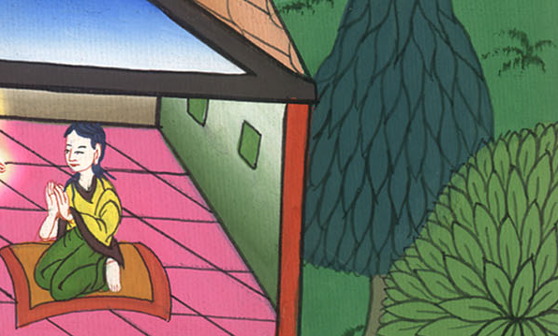
ལོ་ཀུ 1:27

Slide 9
28The angel appeared to her and said, “Greetings, you who are highly favored! The Lord is with you.”
29Mary was greatly troubled at his words and wondered what kind of greeting this might be.
28ཕོ་ཉ་དེ་ཉིད་བུ་མོའི་གམ་དུ་སོང་ནས་འདི་སྐད༌དུ། དཀོན་མཆོག་གི་ཐུགས་རྗེ་ཆེན་པོ་ཐོབ་པའི་བུ༌མོ། ཁྱོད་རང་བདེ་བར་གྱུར༌ཅིག གཙོ་བོ་ཁོང་ཉིད་ཁྱོད་དང་མཉམ་དུ་བཞུགས་ཞེས་གསུངས་པ༌དང༌། 29བུ་མོ་མིར་ཡམ་གྱི་སེམས་ཤིན་ཏུ་འཚབས་ཤིང་གཏམ་འདི་ཅི་ཡིན་ནམ་ཞེས་ཡང་དང་བསྐྱར་དུ་བསམས་སོ།།

Slide 10
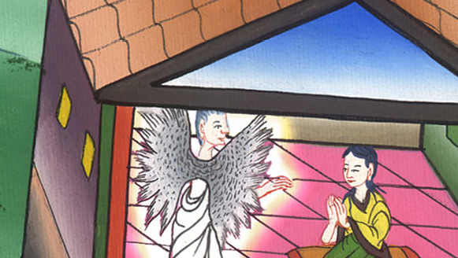
ལོ་ཀུ 1:28,29

Slide 11
30So the angel told her, “Do not be afraid, Mary, for you have found favor with God. 31Behold, you will conceive and give birth to a son, and you are to give Him the name Jesus.
30ཡང་ཕོ་ཉས་འདི་སྐད༌དུ། མིར༌ཡམ། མ་འཇིགས༌ཤིག ཁྱོད་ལ་དཀོན་མཆོག་གི་ཐུགས་རྗེ་ཐོབ༌ཅིང་། 31ལྟོས༌དང༌། ཁྱོད་ལ་མངལ་སྦྲུམ་ནས་བུ་ཞིག་སྐྱེ་བར༌འགྱུར། དེའི་མཚན་ལ་ཡེ་ཤུ་ཞེས་ཐོགས༌ཤིག

Slide 12
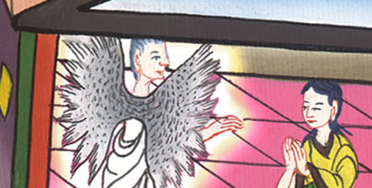
ལོ་ཀུ 1:30,31

Slide 13
32He will be great and will be called the Son of the Most High. The Lord God will give Him the throne of His father David,
32ཁོང་ནི་སྐྱེས་ཆེན་དམ་པར་འགྱུར༌ཏེ། བླ་ན་མེད་པའི་དཀོན་མཆོག་གི་སྲས་ཞེས་གསོལ་བ་དང་། གཙོ་བོ་དཀོན་མཆོག་གིས་ཁོང་ལ་རང་གི་མེས་པོ་དཱ་བིད་ཀྱི་བཞུགས་ཁྲི་གནང༌བར་འགྱུར་ཞིང༌།

Slide 14
ལོ་ཀུ 1:32

Slide 15
33and He will reign over the house of Jacob forever. His kingdom will never end!”
34“How can this be,” Mary asked the angel, “since I am a virgin?”
33ཡུན་ནས་ཡུན་དུ་ཡ་ཀོབ་ཀྱི་རིགས་རྒྱུད་ལ་དབང་བསྒྱུར་བ༌དང༌། ཁོང་གི་རྒྱལ་སྲིད་ཀྱང་མཐའ་མེད་པར་འགྱུར་ཞེས་གསུངས་པ༌ན། 34མིར་ཡམ་ན༌རེ། ང་ནི་སྐྱེས་པ་སུ་ལའང་འགྲོགས་མ་མྱོང་བས་དོན་འདི་ནི་ཇི་ལྟར་འབྱུང་སྲིད་ཅེས་ཞུས་པ༌ལ།

Slide 16
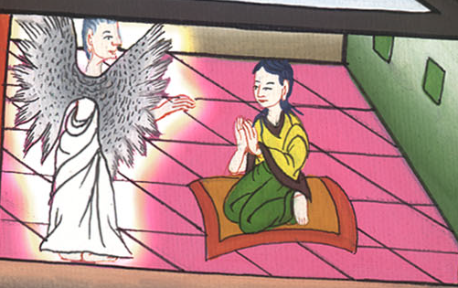
ལོ་ཀུ 1:33,34

Slide 17
35The angel replied, “The Holy Spirit will come upon you, and the power of the Most High will overshadow you. So the Holy One to be born will be called the Son of God.
35ཡང་ཕོ་ཉས་འདི་སྐད༌དུ། དམ་པའི་ཐུགས་ཉིད་ཁྱོད་ཀྱི་སྟེང་ལ་ཁྱབ་ངེས་ཤིང་བླ་ན་མེད་པའི་དཀོན་མཆོག་གི་ནུས་མཐུ་ཡིས་ཀྱང་ཁྱོད་རང་བསྲུང་བར་འགྱུར༌བས། ཁྱོད་རང་ལས་འཁྲུང་ངེས་པའི་བུ་དམ་པ་དེ་ལ་དཀོན་མཆོག་གི་སྲས་ཞེས་གསོལ་བར་འགྱུར་རོ།།

Slide 18
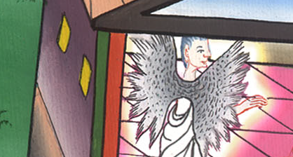
ལོ་ཀུ 1:35

Slide 19
36Look, even Elizabeth your relative has conceived a son in her old age, and she who was called barren is in her sixth month. 37For no word from God will ever fail.”
36ལྟོས༌དང༌། ཁྱོད་ཀྱི་གཉེན་ཉེ་ཨེ་ལི་སཱ་བེད་རྒས་ཤིང་ཕྲུ་གུ་སྐྱེ་མི་ནུས་ཀྱང༌། ད་ལྟ་མངལ་དུ་བུ་སྦྲུམ་ནས་ཟླ་བ་དྲུག་ལ་སླེབས༌ཡོད། 37རྒྱུ་མཚན་ནི་དཀོན་མཆོག་ལ་མི་འགྲུབ་བྱ་བ་ཅི་ཡང་མེད་པའི་ཕྱིར་ཡིན་ཞེས་གསུངས་སོ།།

Slide 20
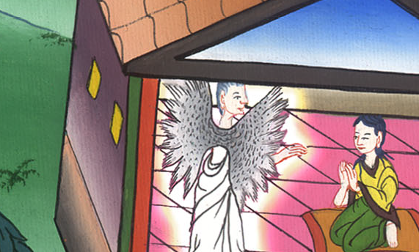
ལོ་ཀུ 1:36,37

Slide 21
38“I am the Lord’s servant,” Mary answered. “May it happen to me according to your word.” Then the angel left her.
38ཡང་མིར་ཡམ་ན༌རེ། ང་ནི་གཙོ་བོའི་གཡོག་མོ་ཡིན༌ཏེ། ཁྱེད་ཀྱིས་གསུངས་པ་བཞིན་ངའི་སྟེང་དུ་འགྲུབ་པར་སྨོན་ཞེས་ཞུས་པ་དང་ཕོ་ཉ་ཕྱིར་ཕེབས༌སོ།།

Slide 22
ལོ་ཀུ 1:38

